Slide 1
Classement aéroports français
Fichier créé le : 12/06/2023 16:26:37 UTC+2

Slide 2
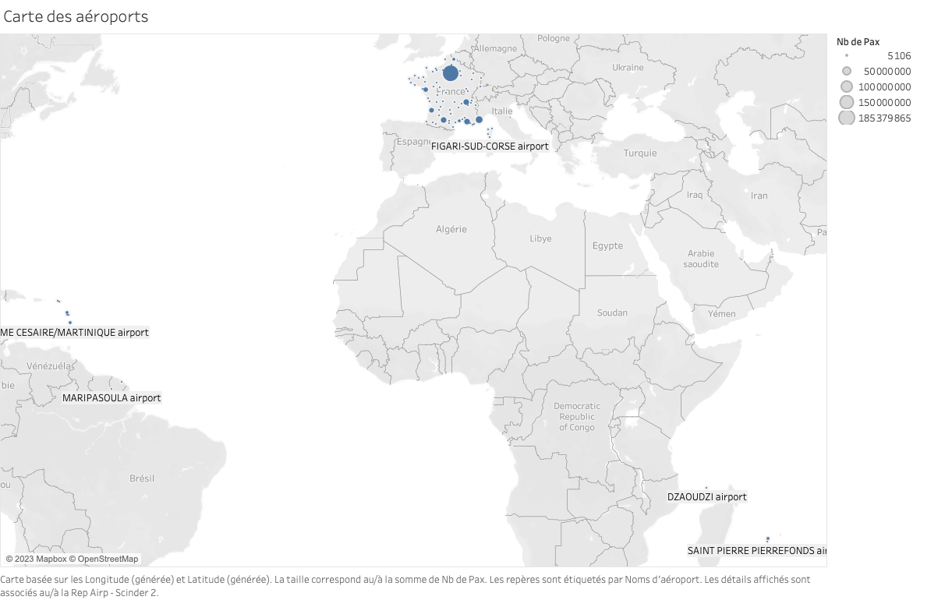

Slide 3
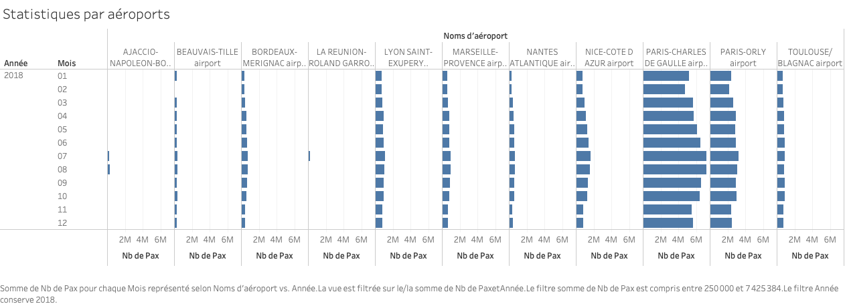

Slide 4


Slide 5
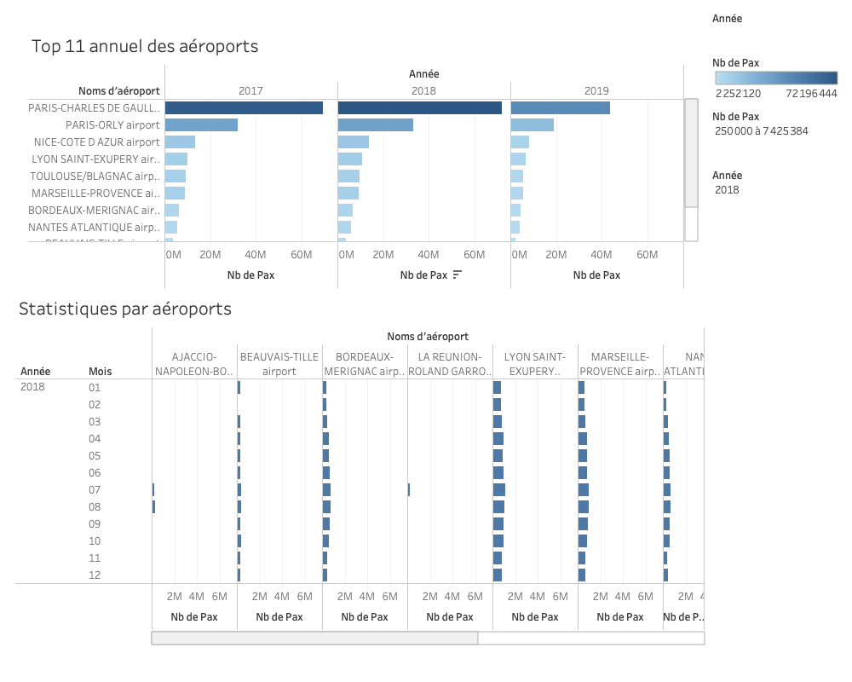

Slide 6
